Slide 1
Регулярни Изрази

Slide 2
АЗБУКА
Азбука (или речник) се нарича всяко крайно множество от символи. Символите се наричат букви. Азбуките се бележат с главни латински и гръцки букви K,V,W,E, и др. Символите се бележат с малките латински букви – a,b,c,….
ПРИМЕР 1: Нека А е крайно множество А={a₁,a₂,….,a_{n}}. Елементите на А са букви, а множеството А е азбука.
ПРИМЕР 2: Нека B={0,1}. Тогава буквите са 0 и 1, а B е азбука.

Slide 3
ДУМА
Всяка крайна редица от символи на дадена азбука се нарича дума над тази азбука. Думите се бележат с малките гръцки букви α β γ.
Броят на символите в думата α определя нейната дължина. Означава се d(α)
Думата с дължина 0 е празната дума и се означава с ε.
Две думи са равни, когато имат една и съща дължина и еднакви първи, втори и т.н. букви. Т.е. при α=а₁а₂…..а_{n} и β=b₁b₂…b_{n}, казваме че α=β тогава и само тогава, когато а_{i}=b_{i}, за всяко i=1…n.

Slide 4
Дума - пример
Дадена е азбуката W={if, then, else, a, b, c, _}.Тогава:
β=if_b_then_a_else_c е дума над W с дължина d(β)=11;
γ=if_a_then_b е дума над W с дължина d(γ)=7;
Θ=if_c_then_a е дума над W с дължина d(θ)=7;
Думите θ и γ са с равна дължина, но не са равни, т.е. γ≠θ ,защото първите им две букви if и _ съвпадат но имат различна 3-та буква а и c.

Slide 5
Конкатенация
Конкатенация (съединение, слепване) на думите α и β се нарича непосредственото записване на β след α и се означава αβ. Нека са дадени думите α=а₁а₂…а_{n} и β=b₁b₂…b_{m}, тогава αβ=а₁а₂…а_{n}b₁b₂…b_{m}.
Конкатенацията на думи не е комутативна операция, а е асоциативна. За всеки три думи α,β,γ е изпълнено (αβ)γ= α(βγ)
Пример:
Нека са дадени думите α=00 и β=11 над азбуката К={0,1}. Намираме конкатенациите на думите αβ=0011 и 1100. Очевидно αβ≠ βα

Slide 6
Степени над дума
Нека α е дума. Степените на α се дефинират по следния начин α⁰=ε, α¹= α; α²= αα и т.н.
Пример: Нека е дадена думата β=ha над азбуката L={a, b, c,…..,z}. За степените на β получаваме:
β⁰=ε;
β¹=ha;
β²=haha;
β³=hahaha;
β⁴=hahahaha и т.н.

Slide 7
Формален език
Формален език над дадена азбука се нарича всяко множество от думи над тази азбука. Бележи се с L.
Пример: Множеството от синтактично правилни програми за даден програмен език може да се разглежда като формален език.
Нека L е формален език. Ако L е крайно множество от думи, то L е краен език. Ако L е безкрайно множество от думи, то L е безкраен език.
Пример: Ако е дадена азбуката А={a, b, c} и формални езици дефинирани над нея:
L1={ε, a, aa, aab, bc, abc}, то L1 е краен език, който съдържа точно 6 думи.
L2={a^{n}|n≥0}, то L2 е безкраен език.

Slide 8
Операции на езици
Нека L1 и L2 са формални езици. То съществуват следните операции над тях:
Обединениe: L1 ∪ L2 {w| w∈ L1 ∨ w∈ L2};
Сечение: L1∩L2 {w| w∈ L1 ∧ w∈ L2};
Разлика: L1-L2 {w| w∈ L1 ∧ w∉ L2};
Произведение: L1.L2 {αβ| α∈L1, β∈L2};
Произведението L1.L2 на езиците L1 и L2 е множество, което съдържа всички възможни конкатенации на думи от L1 и L2.

Slide 9
Операции на езици – примери:
Нека са дадени езици L1{0,01} и L2={1,11} над азбуката К={0,1}. Да се извършат следните операции над езиците: обединение, сечение, разлика и произведение.
Решение:
L1∪ L2={0,01,1,11};
L1∩L2={∅};
L1-L2={0,01};
L1.L2={01,011,0111};

Slide 10
Операции на езици – примери:
Нека са дадени езици L1{ε,01,a1} и L2={ε,02,1b} над азбуката К={0,1,2,a,b}. Да се извършат следните операции над езиците: обединение, сечение, разлика и произведение.
Решение:
L1∪ L2={ε,01,a1,02,1b};
L1∩ L2={ε};
L1-L2={01,a1};
L1.L2={ε,01,a1,02,1b,0102,011b,a102,a11b};

Slide 11
Регулярни изрази
Съществуват три начина за задаване на регулярни езици:
Чрез регулярен израз;
Чрез описание на множеството от думи, които се съдържат в езика;
Чрез регулярна граматика;
В тази презентация ще разгледаме описание на регулярни езици чрез регулярни изрази

Slide 12
Пример за регулярни изрази
Да се напише регулярен израз над азбуката А={0,1}, който разпознава думи, завършващи на 1.
Очевидно всички думи трябва да завършват на 1, но няма ограничение с какъв низ да започват. Следователно може да ги представим като произведение на два регулярни израза: α и β, където α разпознава коя да е дума от азбуката А, а β=1. Следователно се получава следния регулярен израз като решение:
α.β=(0+1)*1.
ЗАБЕЛЕЖКА! + означава че може да се избере едно от двете, а звездичката означава че думата преди нея може да се повтаря произволен брой пъти или нито веднъж.
Думи отговарящи на горния регулярен израз са 1, 01, 11, 0111101, 0101011, 1010101 и др.

Slide 13
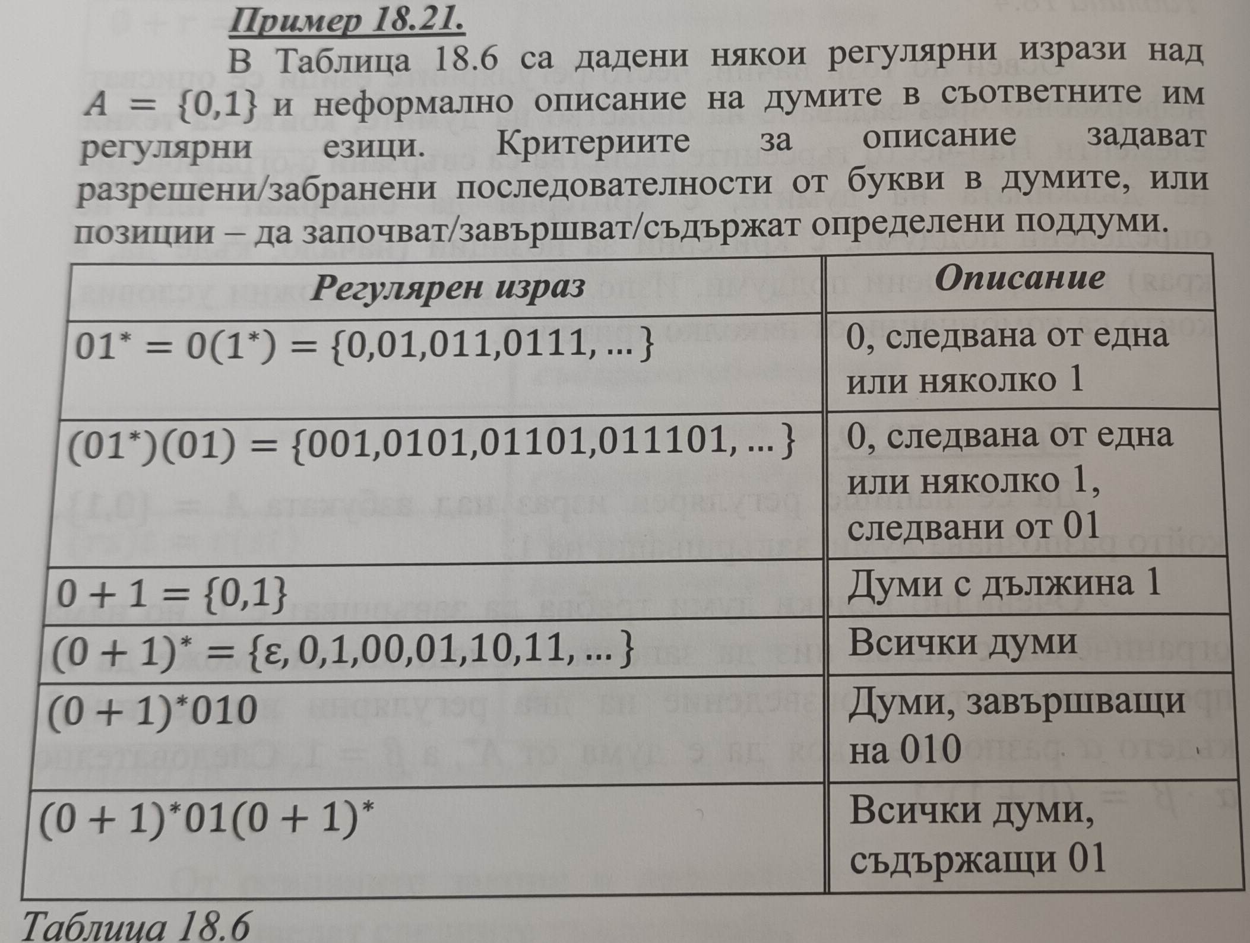
Някои регулярни изрази над азбуката А={0,1}

Slide 14
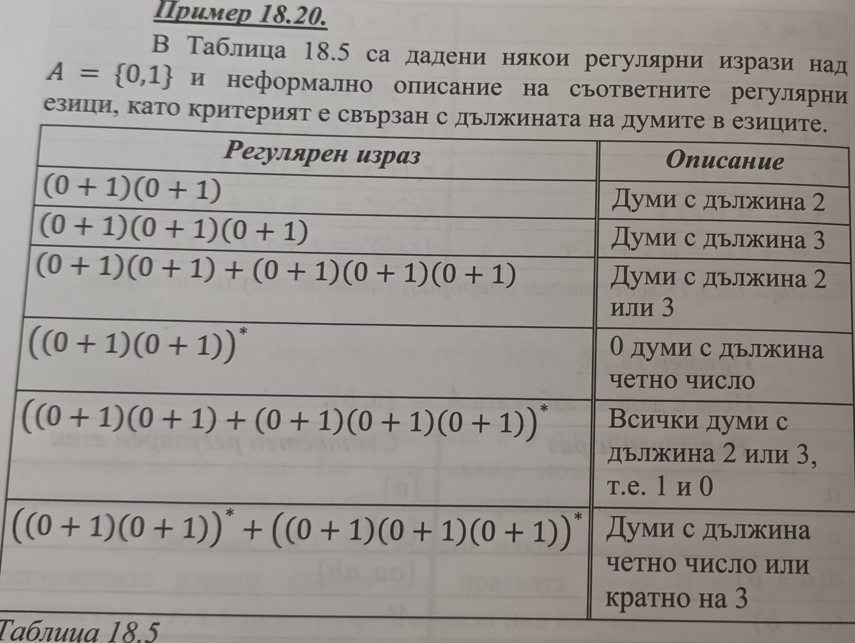
Някои регулярни изрази над азбуката А={0,1}

Slide 15
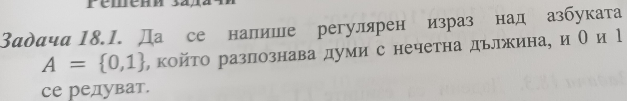
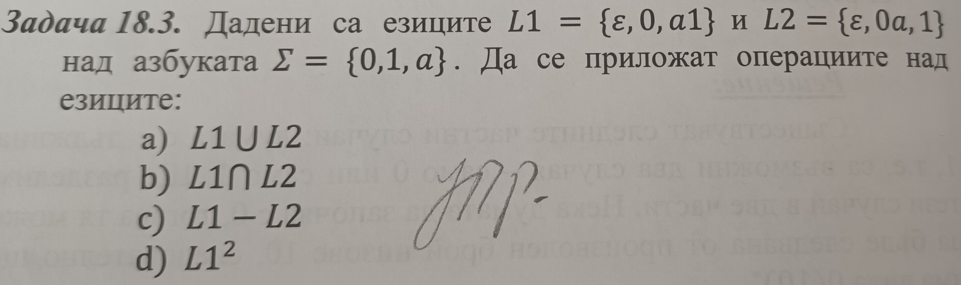
ЗАДАЧИ

Slide 16
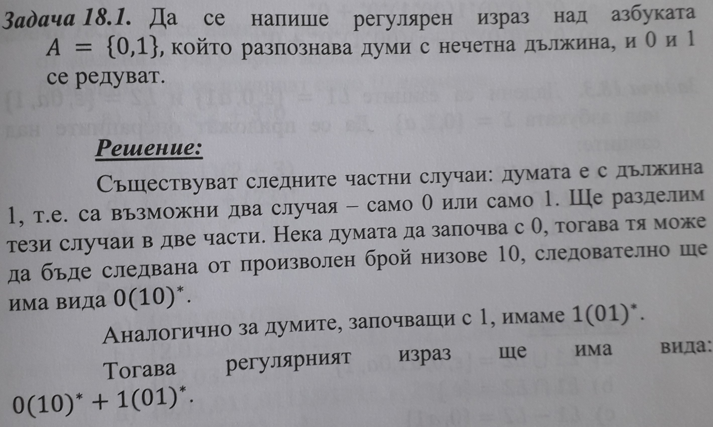

Slide 17
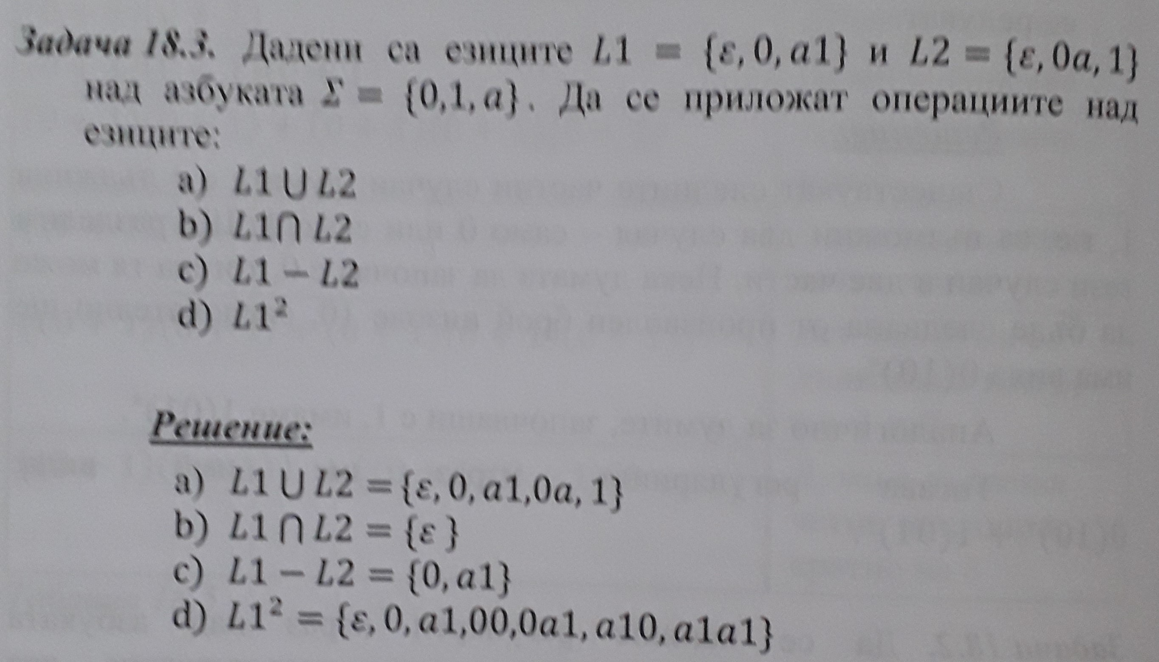

Slide 18
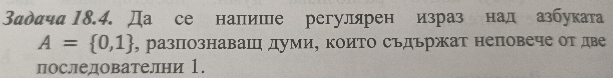
ЗАДАЧИ:

Slide 19
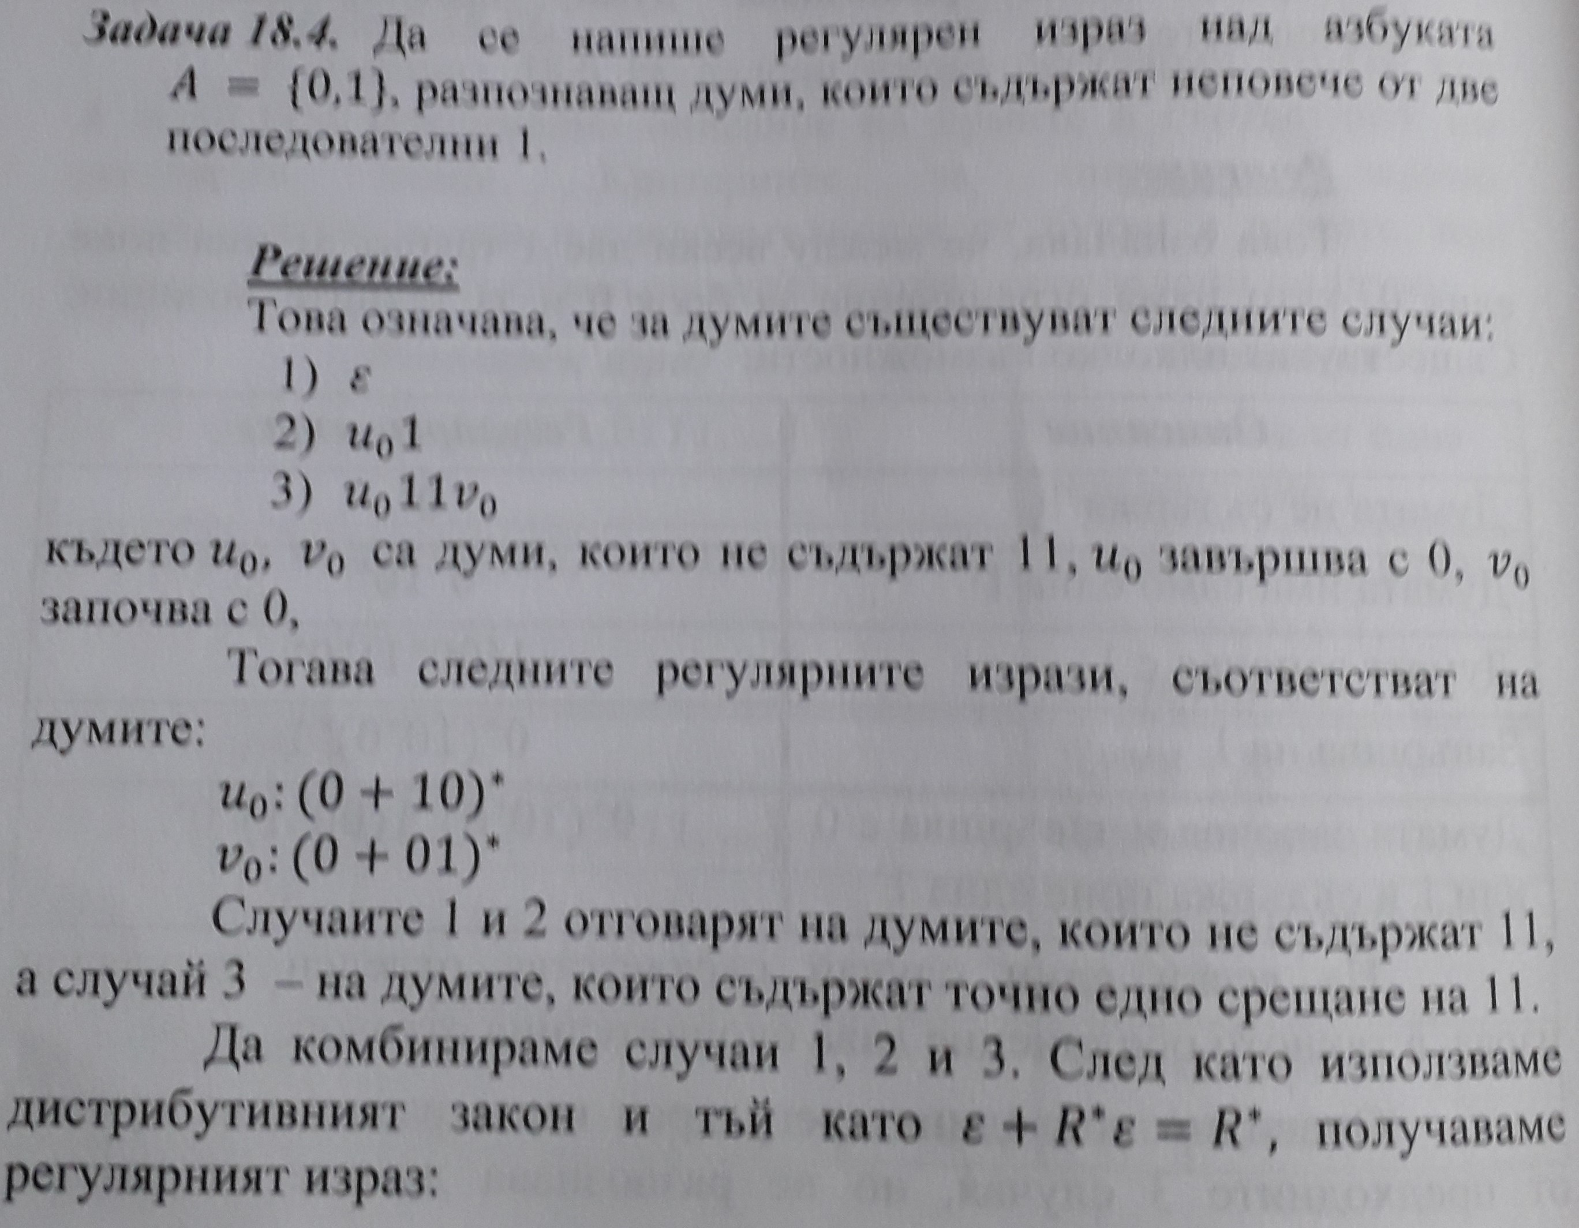

Slide 20
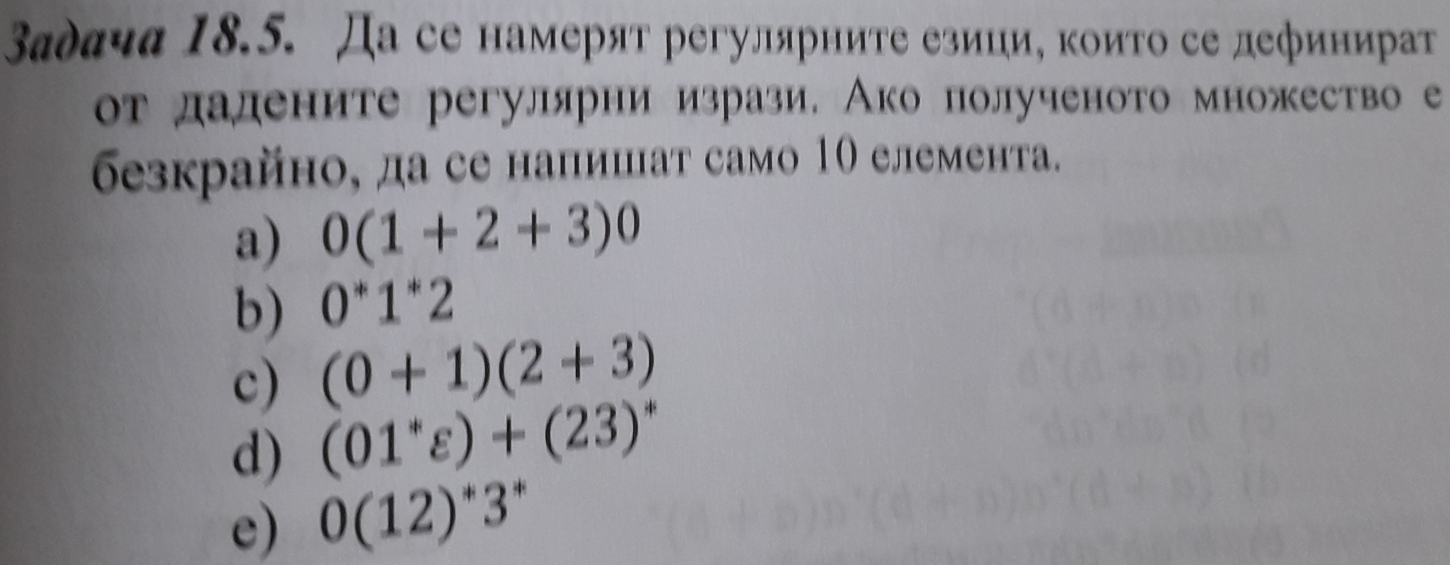

Slide 21
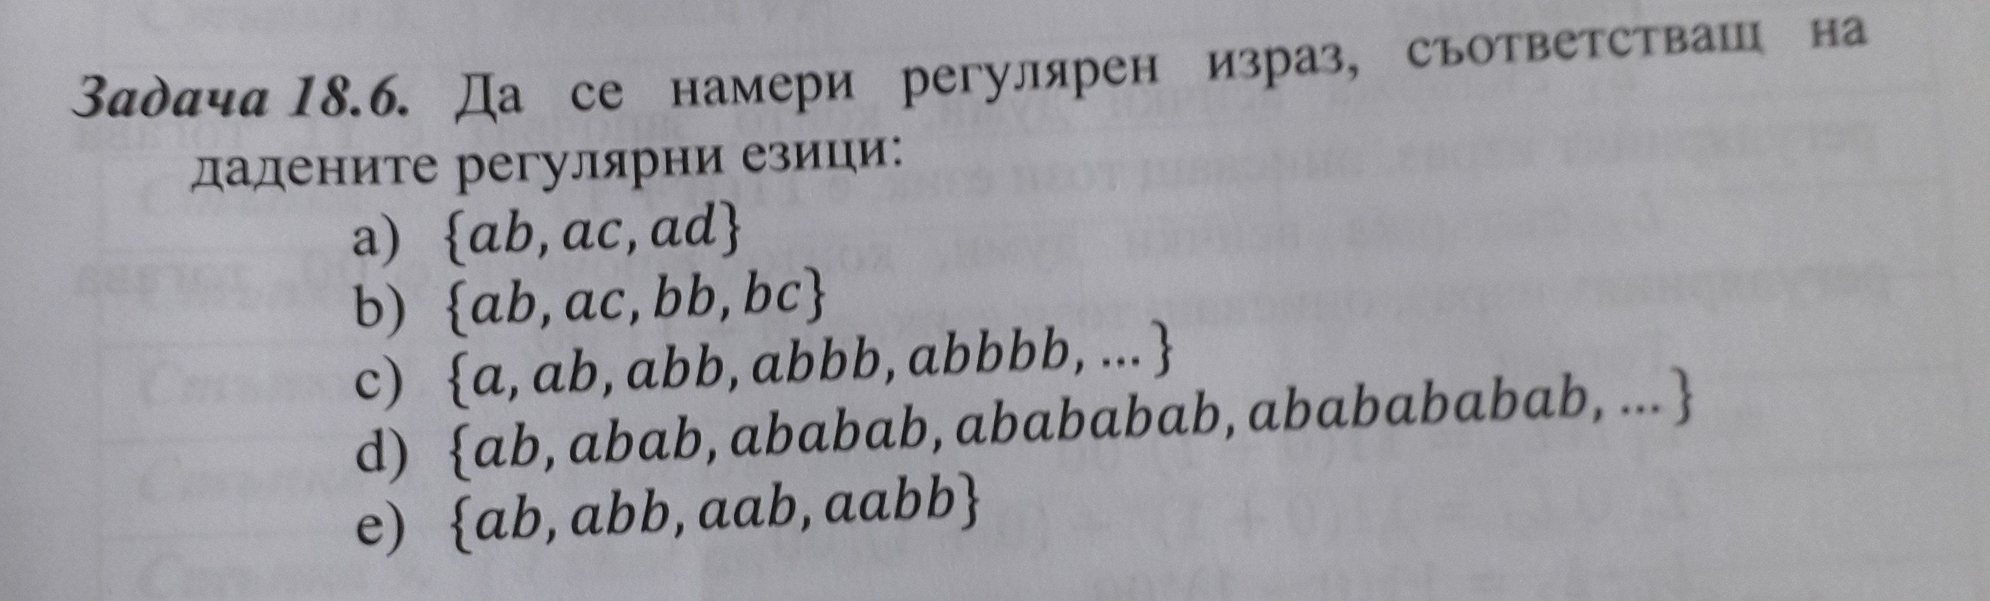

Slide 22
Допълнителна задача
ЗАДАЧА: Да се намери регулярен израз на азбуката А={a,b}, описващ регулярните езици, зададени неформално по следния начин:
всички думи които започват с „а“;
всички думи които завършват с „b“;
всички думи които съдържат точно два пъти „а“;
всички думи които съдържат поне два пъти „а“;
всички думи които съдържат два пъти „а“ или два пъти „b“;
всички думи които съдържат четно число пъти „а“.

